Slide 1

Uvod u statističko zaključivanje, uzorak i zaključivanje o parametrima populacije na temelju uzorka
Inferencijalna statistika
doc. dr.sc. Ivan Balabanić

Slide 2

Sadržaj
Faze istraživanja
Inferencijalna statistika
Uzorak
Statističko zaključivanje
Interval pouzdanosti
Testiranje hipoteza
Statistička snaga testa
Zadaci za vježbu

Slide 3

Faze istraživanja (deduktivna metoda spoznavanja)
Koristiti se kad je o pojavi koja je predmet proučavanja već postavljena određena teorija, tj. kad istraživač raspolaže određenim predznanjima na temelju kojih je moguće formulirati neku konzistentnu teoriju (ili pretpostavke za postavljanje istraživačkih pitanja). Deduktivnom metodom opći zaključci ili teorije provjeravaju se empirijskim podacima.
Pregled teorija ili općih zaključaka;
Definiranje ciljeva istraživanja / problema istraživanja / istraživačkih pitanja
Formuliranje hipoteza / identifikacija i operacionalizacija varijabli;
Definiranje plana uzorka / izbor metode i tehnike istraživanja / izrada instrumenta;
Istraživanje;
Sistematiziranje / obrada i analiza podataka
Izrada istraživačkog izvještaja, studije, rada …

Slide 4
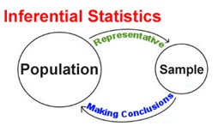
Inferencijalna statistika
U društvenim istraživanjima (kvantitativnim) želimo prikupiti informacije o cijelom skupu jedinica s određenom karakteristikom => populaciji
U pravilu je populacija prevelika da bismo mogli istražiti sve jedinice => koristimo uzorke
Inferencijalna statistika – predstavlja skup postupaka kojima putem rezultata dobivenih na uzorku donosim zaključke o karakteristikama populacije => statistika uzoraka.
Kod inferencijalne statistike podaci se s uzorka poopćavaju na populaciju.
Rezultat dobiven na uzorku zove se statistik.
Vrijednost populacije najčešće se naziva parametar.
Procjena parametra populacije i testiranje statističkih hipoteza.

Slide 5
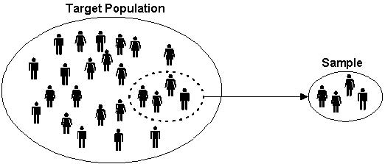
Uzorak
Uzorak je manji broj definiranih statističkih jedinica ili elemenata koji čine veću cjelinu => populaciju!
Populacija (univerzum ili osnovni skup) razumijevamo sve članove neke skupine (statističke jedinice) s određenom karakteristikom koju mjerimo => npr. građani Zagreba stariji od 18 godina.
Statistika počiva za zakonu slučaja (vjerojatnosti!) => uzorak u statistici ima presudnu važnost.

Slide 6
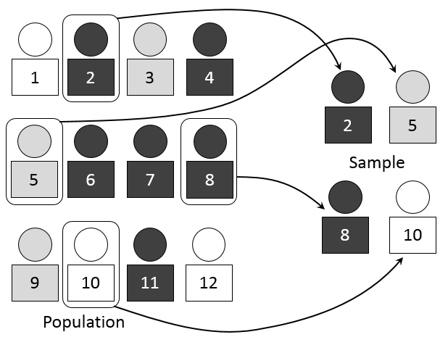
Uzorak
Postupak odabiranja uzorka ili preciznije postupak kojim se statističke jedinice odabiru u uzorak nazivamo uzorkovanje.
Statistika počiva na slučajnim uzorcima ali se često koriste i neslučajni uzorci.
Uzorak bi trebao biti takav da reprezentira populaciju u svim važnim značajkama za predmet mjerenja.

Slide 7
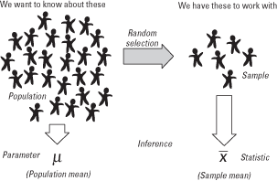
Uzorak
Razlog => slučajni uzorci nisu pristrani => svi članovi populacije imaju jednaku šansu da budu izabrani u uzorak => zbog toga imaju poznatu distribuciju rezultata => teoretski to je normalna distribucija => s poznatim zakonima vezanim uz normalnu raspodjelu i vjerojatnošću (npr. pravila o standardnoj pogrešci aritmetičke sredine)
Kako zakoni u vezi normalne distribucije vrijede jedino u situacijama slučajnog odabira statističkih jedinica iz populacije slučajni uzorak je izuzetno važan u statistici.
Osim prema načinu izbora (slučajni (probabilistički) / neslučajni (neprobabilistički)) uzorke možemo dijeliti i na: velike – male, zavisne - nezavisne .

Slide 8
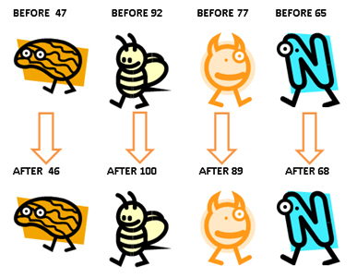

Uzorak
Kada imamo 30 (ili manje) statističkih jedinica govorimo o malim uzorcima!
Zavisni uzorak => jedna skupina na kojoj je dva ili više puta provedeno mjerenje.
Nezavisni uzorak => različite skupine na kojima je provođeno mjerenje (a)

Slide 9

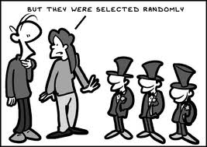
Uzorak
Vrste uzoraka:
Slučajni uzorci
Jednostavni slučajni uzorak
Stratificirani uzorak
Klaster uzorak (jednostupanjski, dvostupanjski, trostupanjski) – višeetapni ...
Sustavni (sistematski) slučajni uzorak
2) Neslučajni uzorci
Prigodni uzorak
Namjerni ili svrhoviti uzorak
Uzorak eksperata (nekada ga se poistovjećuje s namjernim)
Kvotni uzorak (proporcionalni kvota uzorak i neproporcionalni kvota uzorak)

Slide 10
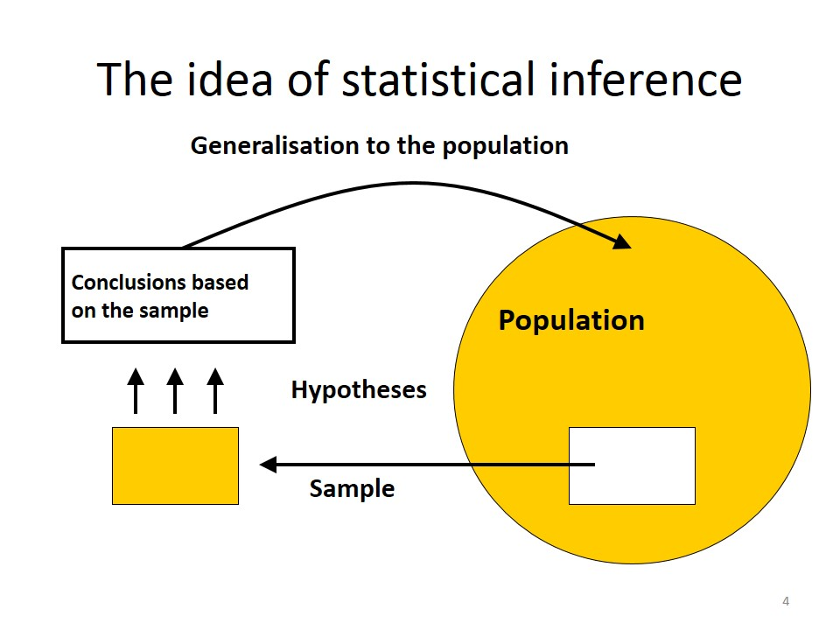
Statističko zaključivanje
Statističko zaključivanje => poopćavanja (generalizacije) rezultata dobivenih istraživanjem uzorka na populaciju.
Pri tom zaključivanju uvijek se izlažemo određenoj pogrešci (manjoj ili većoj)
Statistička analiza nam omogućuje da procijenimo veličinu pogreške i da poduzmemo korake kako bi istu smanjili ukoliko je neprihvatljivo velika.

Slide 11
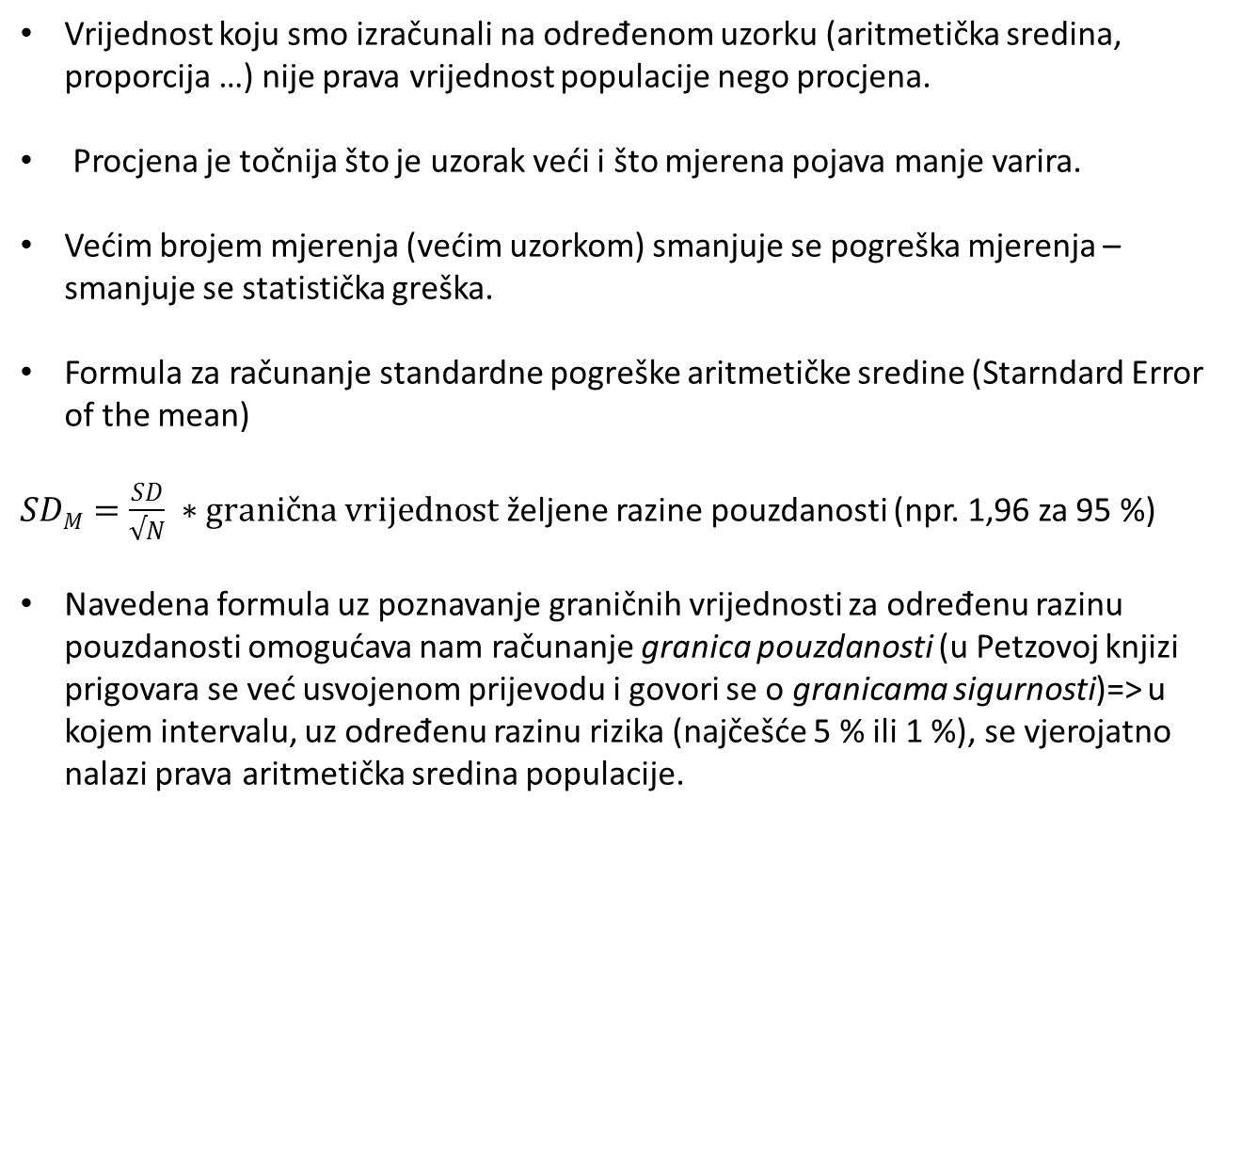
Statističko zaključivanje

Slide 12
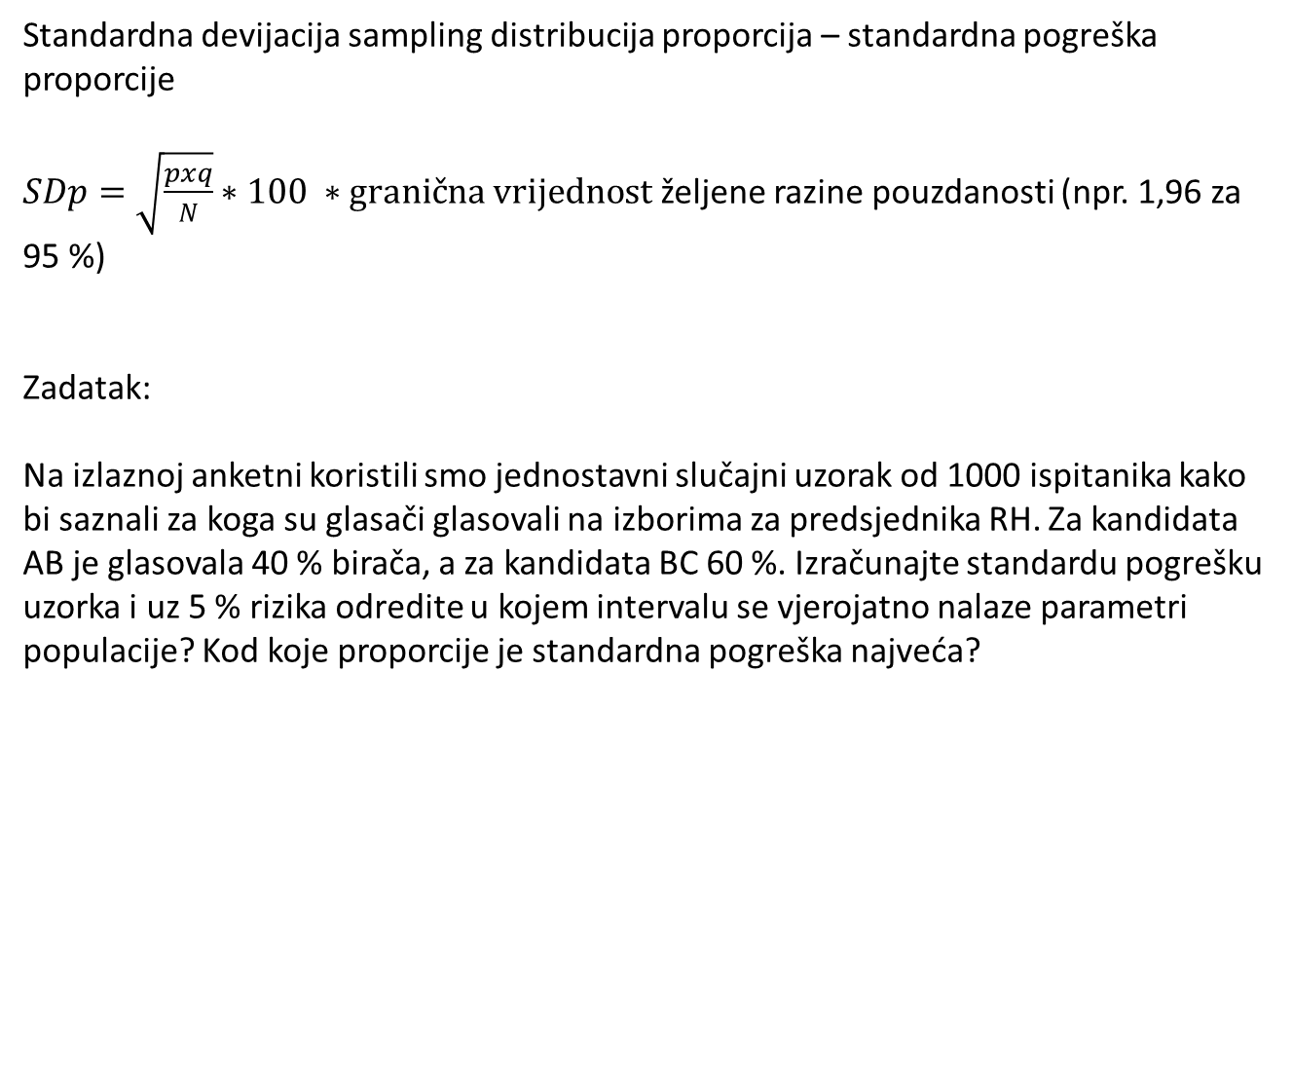
Statističko zaključivanje
Standardna devijacija sampling distribucija proporcija – standardna pogreška proporcije
$SDp=\sqrt{\frac{pxq}{N}}∗100 ∗granična vrijednost$željene razine pouzdanosti (npr. 1,96 za 95 %)
Zadatak:
Na izlaznoj anketni koristili smo jednostavni slučajni uzorak od 1000 ispitanika kako bi saznali za koga su glasači glasovali na izborima za predsjednika RH. Za kandidata AB je glasovala 40 % birača, a za kandidata BC 60 %. Izračunajte standardu pogrešku uzorka i uz 5 % rizika odredite u kojem intervalu se vjerojatno nalaze parametri populacije? Kod koje proporcije je standardna pogreška najveća?

Slide 13
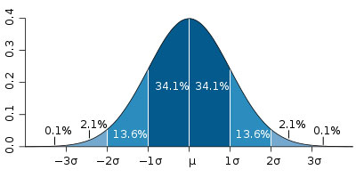
Statističko zaključivanje
Granice pouzdanosti omogućavaju nam testiranje nul-hipoteza.
Centralni granični teorem – normalna raspodjela!
Specifičnost normalne raspodjele je da se u intervalu od M+/- 1SD nalazi 68,26% svih rezultata, u intervalu M+/- 2SD 95,44% rezultata, a u M+/-3SD 99,73%.
Kako se izračunavaju intervali pouzdanosti i kako se tumače? => slajd 9

Slide 14


Interval pouzdanosti
Zadatak:
Na slučajno odabranom uzorku od 100 građana Hrvatske dobili smo podatak da je prosječni Hrvat visok 175 cm. Standardna devijacija je 5. Izračunajte 68 %, 95%, i 99 % intervale pouzdanost. Kako tumačite rezultate?
Ako je osoba visoka 155 cm možete li zaključiti da pripada populaciji hrvatskih građana?

Slide 15
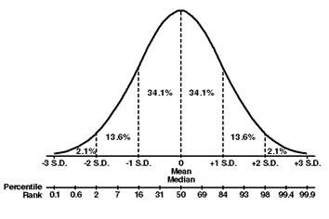
Testiranje hipoteza
Nul-hipoteza – početna pretpostavka koju izlažemo testu i koju pokušavamo opovrgnuti.
Postavljenu hipotezu najčešće testiramo uz rizik od 5% ili 1% (p<0,05 ili p<0,01). Niža razina rizika uzima se u ovisnosti o predmetu istraživanja – npr. smrtonosna doza neke supstance u jelu.
Vrijednost provedenog testa uspoređujemo s graničnim vrijednostima za određenu razinu pouzdanosti.
Ako je vrijednost manja od granične => ostajemo pri nul-hipotezi
Ako je veća ili jednaka => prihvaćamo alternativnu hipotezu

Slide 16
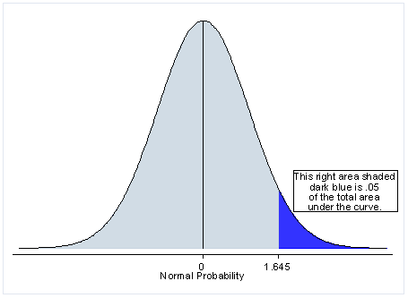
Testiranje hipoteza
Nikada ne možemo biti 100 % sigurni jesmo li opravdano prihvatili ili odbacili nul-hipotezu! => možemo jedino znati vjerojatnost pogreške pri zaključivanju
Hipoteze također mogu biti usmjerenje ili neusmjerene.
Usmjerene hipoteze usmjeravaju varijable u istom smjeru.
Primjer:
Nul-hipoteza: Nema razlike u visini između Dalmatinaca i Zagoraca.
Alternativna hipoteza: Postoji razlika u visini između Dalmatinaca i Zagoraca.
Usmjerena hipoteza: Dalmatinici su viši nego Zagorci.
Usmjerene hipoteze
se testiraju na 1 strani distribucije.
Oprez: postoji veća mogućnost
prihvaćanja hipoteze!

Slide 17
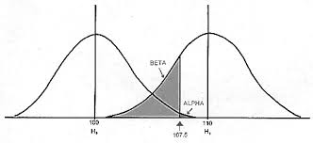
Statistička snaga testa
Greške tipa alfa i beta
Odluka | Stanje u populaciji
 | Nema razlike između dvije aritmetičke sredine | Postoji razlika između dvije aritmetičke sredine
Odbacujemo nul-hipotezu | Pogreška tipa 1 (alfa) | Nema pogreške
Prihvaćamo nul-hipotezu | Nema pogreške | Pogreška tipa 2 (beta)

Slide 18
Statistička snaga testa
Moramo kontrolirati grešku tipa I kako ne bi proglasili značajnom razliku ili efekt koji to u stvarnosti nisu.
Moramo kontrolirati grešku tipa II kako ne bi zaključili da nema razlike ili efekta a da zapravo isti postoji u populaciji.
Problemi:
Ako postavimo stroži kriterij pri zaključivanju povećava se vjerojatnost greške tipa II. Ako odredimo blaži kriterij povećava se vjerojatnost greške tipa I.
Ako povećamo broj mjerenja (veličinu uzorka) povećava se ukupna pogreška istraživanja – dobivamo lošije podatke!
Statističku snagu testa definiramo kao vjerojatnost odbacivanja hipoteze o nepostojanju razlika među populacijama (nul-hipoteze) kad je ona u stvarnosti netočna.

Slide 19

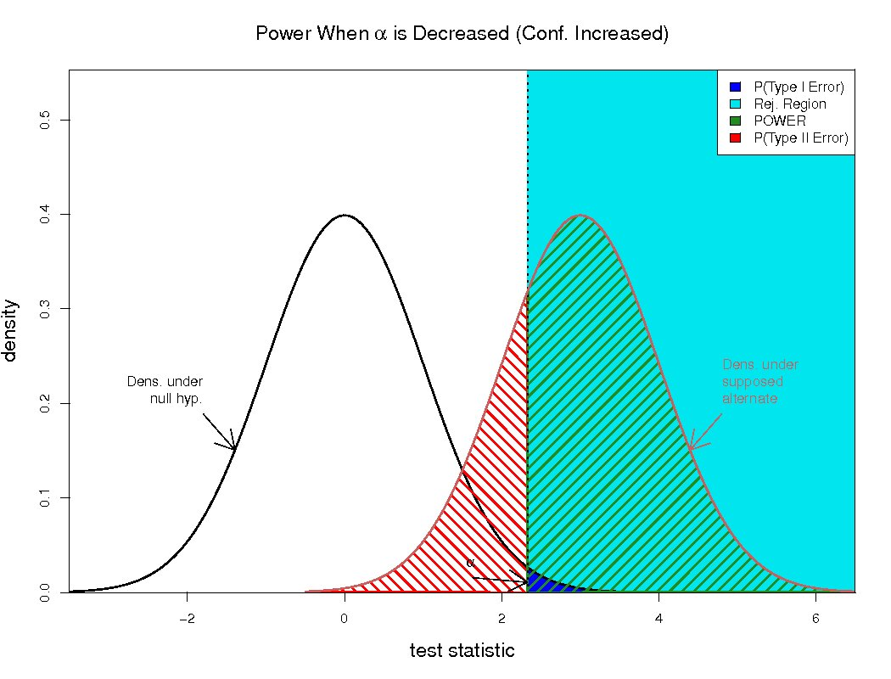
Statistička snaga testa
Statistička snaga testa ovisi o:
  Usvojenom kriteriju značajnosti (alfa)
  Broju ispitanika (sudionika)
  Razlici među populacijama (veličina učinka)
  Varijabilitetu (varijanci) zavisne varijable
  Korištenom statističkom testu
  Više o statističkoj snazi testa tijekom zasebnog predavanja.
Inferencijalna statistika

Slide 20

Veličina uzorka
O čemu ovisi standardna pogreška veličine uzorka? => ovisi o varijabilitetu pojave koju mjerimo i apsolutnoj veličini uzorka (relativna veličina uzorak nema veliko značenje – npr. na uzorku od 100 ispitanika dobiti ćemo jednako pouzdane podatke i za populaciju od 3.000 ljudi i za populaciju od 30.000 ljudi – neovisno što je u prvom slučaju uzorkom obuhvaćeno 3 % populacije, a u drugom samo 0,33 % populacije.
Ne postoji definirano pravilo koliki udio populacije treba obuhvatiti uzorkom da bi dobili zadovoljavajuće rezultate. Veličina uzorka ovisi o samoj pojavi koju mjerimo i o ciljevima koje istraživanjem želimo postići!

Slide 21

Zadaci za vježbu
Istraživač je testirajući jednu skupinu od 200 ispitanika dobio aritmetičku sredinu 27 uz standardnu devijaciju 4,6. Unutar kojeg intervala, uz 1 % rizika, se vjerojatno nalazi prava aritmetička sredina populacije?
Tijekom 2015. godine u srednjim školama je proveden test općeg znanja na uzorku od 1890 učenika. Dobivena je aritmetička sredina 117 uz standardnu devijaciju 14. Je li dobiveni rezultata u skladu s populacijskom vrijednošću 105.
Istraživači su koristili jednostavni slučajni uzorak na 500 ispitanika kako bi saznali prosječnu visinu muškaraca u Zagrebu. Dobili su aritmetičku sredinu 175 cm uz standardnu devijaciju 15 cm. Izračunajte pogrešku uzorka na navedenoj varijabli uz razinu rizika od 5 %.
U jednoj korporaciji prosječna plaća muškaraca je 5.000 kuna. Plaća 10 slučajno odabranih žena iz iste tvrtke iznose: 4.800, 3.200, 4.900, 5.700, 2.900, 3.600, 5.100, 4.400, 4.100, 5.000. Što zaključujete o odnosu plaća između muškaraca i žena u spomenutoj tvrtki?

Slide 22

Hvala na pažnji!

